Slide 1
LDA算法介绍及应用
曹文财
2019/1/9

Slide 2
目录
背景知识
Topic model：psla & LDA
Application

Slide 3
Warning
此报告可能含有过多公式，恐引起不适。

Slide 4

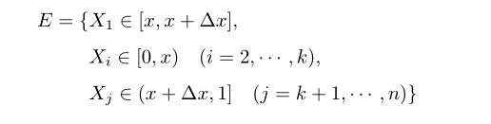
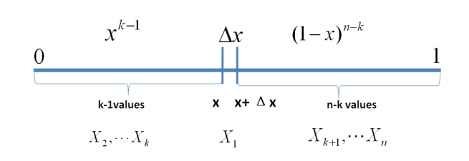
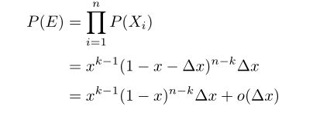

小游戏1
一个事件$E$
有一个骰子，每摇一下骰子，就均匀的输出一个 [0,1] 之间的随机数，现在按 10 下，得到 10 个数，猜第 7 大的数是什么。应该怎么猜呢？

Slide 5
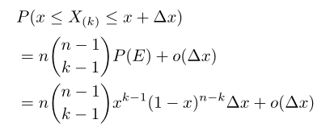


小游戏
一个事件$E$
多个事件$E$

Slide 6
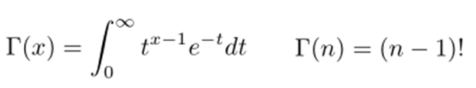
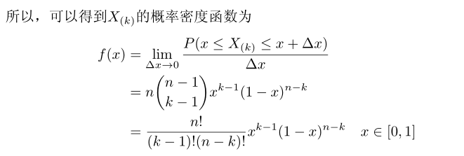


小游戏

Slide 7
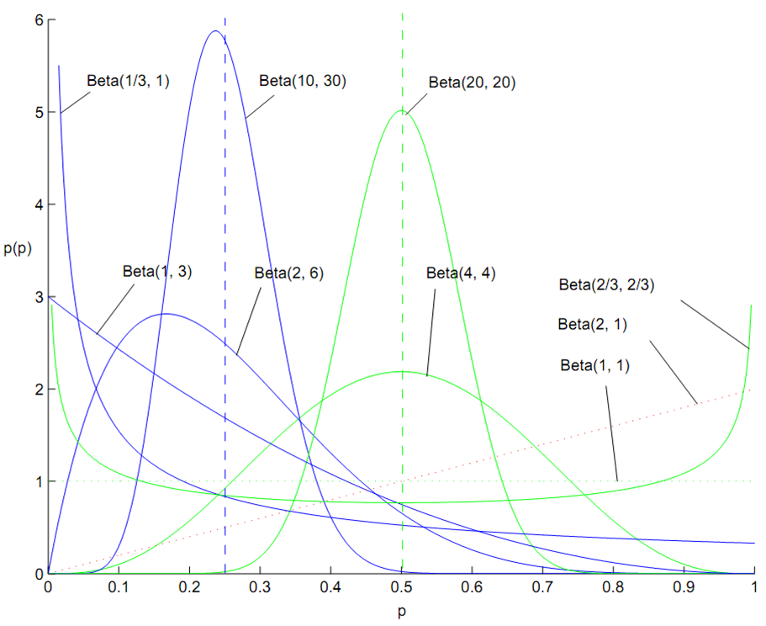



Beta分布
Beta分布：
二项分布：
$$P\left(K= k\right)= \left(\begin{matrix}n \\ k\end{matrix}\right)p^{k}{(1−p)}^{n−k}$$
Beta分布概率密度

Slide 8
Beta分布
Beta分布：
二项分布：
$$P\left(K= k\right)= \left(\begin{matrix}n \\ k\end{matrix}\right)p^{k}{(1−p)}^{n−k}$$
Beta分布概率密度

Slide 9
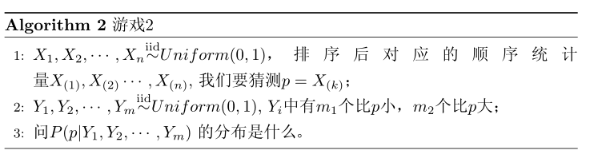
Beta-Binomial共轭
定义：后验分布和先验分布的概率分布函数相同，则先验分布和后验分布被叫做共轭分布。
Beta分布是二项分布的共轭先验分布。

Slide 10
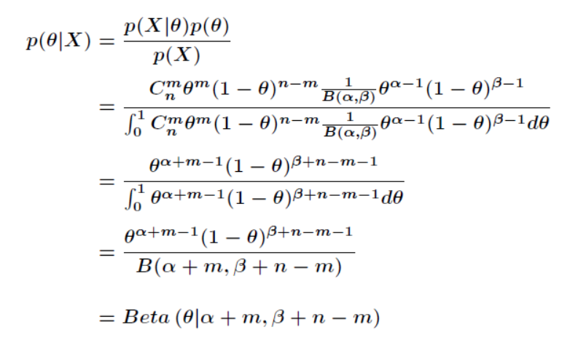

Beta-Binomial共轭
定义：后验分布和先验分布的概率分布函数相同，则先验分布和后验分布被叫做共轭分布。
Beta分布是二项分布的共轭先验分布。
$$Beta\left(θ | α,β\right)$$

Slide 11
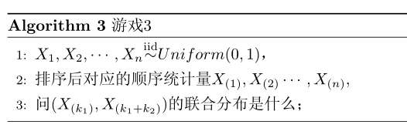
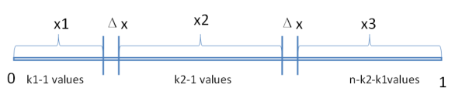

高纬度拓展

Slide 12

Dirichlet分布
Dirichlet分布：

Slide 13
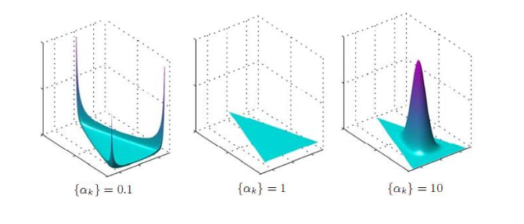
Dirichlet分布
Dirichlet分布：

Slide 14
Dirichlet分布
Dirichlet分布：
Beta分布：
Dirichlet分布是Beta分布在高纬度的推广，就像
Multinomial是Binomial分布在高纬度的推广。

Slide 15
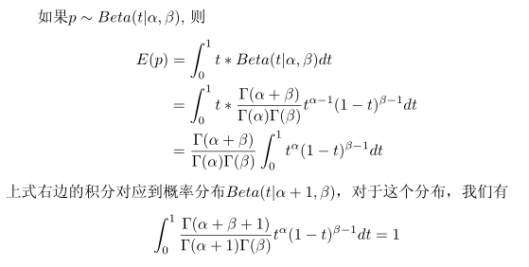

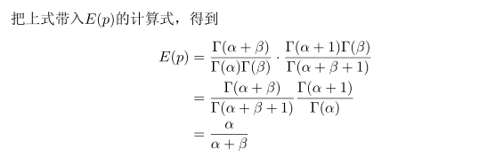
Beta/Dirichlet性质

Slide 16
Beta-Binomial共轭
定义：后验分布和先验分布的概率分布函数相同，则先验分布和后验分布被叫做共轭分布。
Beta分布是二项分布的共轭先验分布。

Slide 17
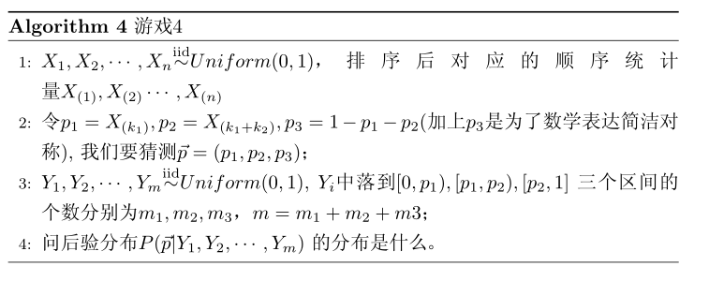

Dirichlet-Multinomial共轭
Dirichlet分布是Multinomial分布的共轭先验分布，就像
Beta分布是二项分布的共轭先验分布。

Slide 18
背景知识小结
Beta分布由两个参数决定，概率密度曲线可呈多种趋势
Beta是二项分布的共轭分布，贝叶斯法则推导
Beta期望简洁，类似频率统计
Dirichlet是Beta在高纬度下的推广，一切性质

Slide 19
疫情监测 - 文献调研
Method category | Method name | Key method abstract | Metric value
Text mining | Historical patterns | The precision for 1-day prediction is 0.8 (with mean of 0.52) and 0.6 (with mean of 0.46) for 7-days prediction. | -
Topic models | ATAM | Multi disease, Pearson correlation with CDC,can discover more ailments than LDA | r = 0.934
 | ATAM+ | Pearson correlation | r = 0.958
 | HFSTM | propose temporal topic models (HFSTM and HFSTM-A) for inferring hidden biological states for users-flu state transition backgrounds than flu-related | MSE = 40.67
Machine learning | Neural network | NN-RP was the best to be used for influenza detection | ACC = 0.9532
 | SVM | three levels of class-sification using SVM | CDC：0.93，HMM-NY:0.88
 |  | two phases of classification to differentiate between the infection and awareness tweets | r = 0.9897
 |  | get “Influenza” keyword[56] tweets either positive or negative and classifier implemented using the BOW | Japan,IDSC:0.89
 |  | TFIDF for classification purposes,first chinese | 5 days earlier than the China Nation Influenza Center
 | Naive Bayes | Sentiment polarity is used to determine the accuracy of the used method (Naive Bayes polarity is 70%) | -
Math/Statistical models | SNEFT | ARMA model,Twitter data play a part | r = 0.9846
 | ACF | tracking a sudden high frequency of disease-content posts using ACF | r = 0.767
Mechanistic disease models | Metpopulation model | Global Epidemic and Mobility (GLEAM) model,provides reliable results for epidemic intensity and peak timing up to 6 weeks in advance | Best seasonally r = 0.98, one week in advance
 | Compartmental model | divide disease states | peak timing up to 7 weeks in advance.

Slide 20
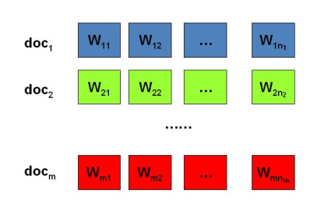
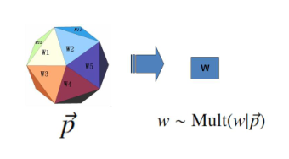
文本建模
一篇文档的生成可以看作上帝摇骰子的过程，在统计文本建模希望解决两个核心问题：
上帝有什么骰子
上帝是如何抛掷这些骰子的

Slide 21
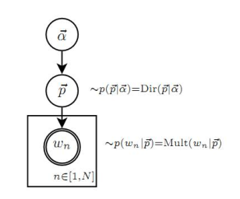
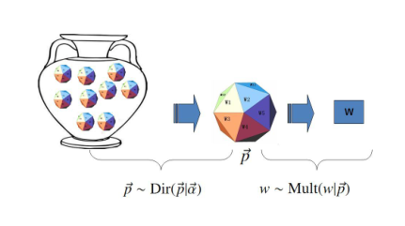
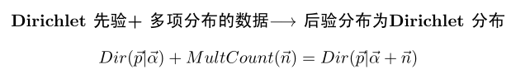
Dirichlet 先验下的Unigram Model
上帝可以有好多个骰子，每个骰子有好多个面。

Slide 22
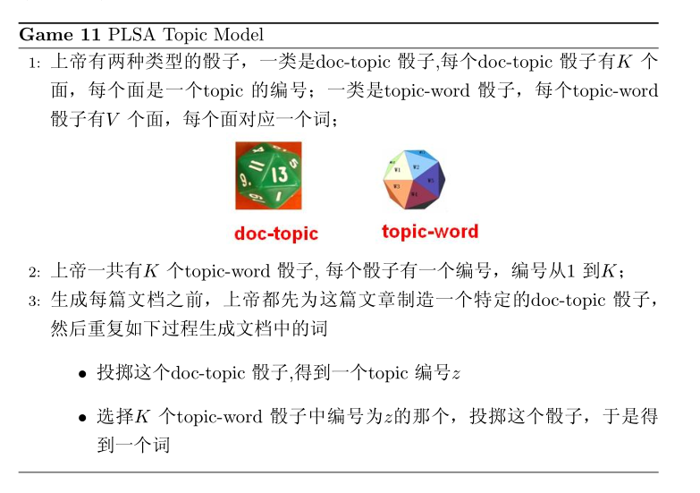
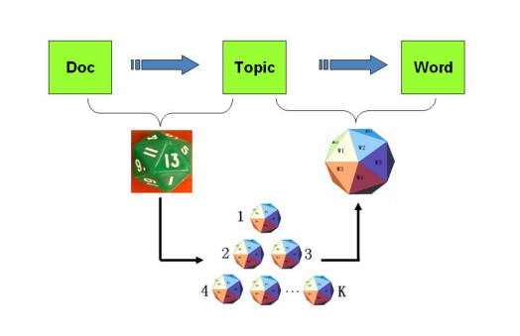
PLSA模型
PLSA文档生成过程
以一定的概率选择了某个主题，并从这个主题中以一定概率选择某个词语。
贝叶斯学派认为不够，没有先验，即主题不是确定的，主题下的单词分布也不是确定的。

Slide 23
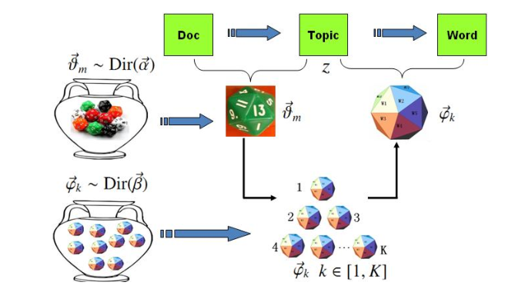
LDA模型
LDA文档生成过程
PLSA文档生成过程
贝叶斯学派 VS 频率学派

Slide 24
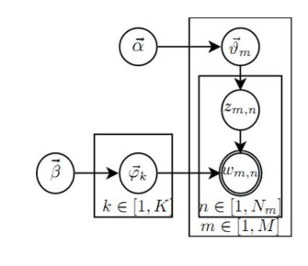

LDA模型
LDA文档生成过程
LDA概率图
最终目的：计算给定$文本下的主题分布p(z|w)$
Gibbs采样：
采样逼近
EM变分推断：效率高，近似逼近
Notes:
EM算法，平均场理论，坐标上升近似推断算法，极大似然估计的下确界，泛函

Slide 25
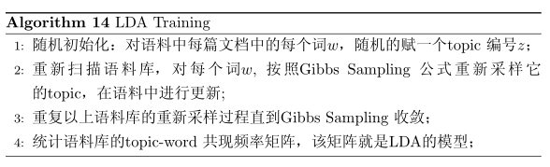
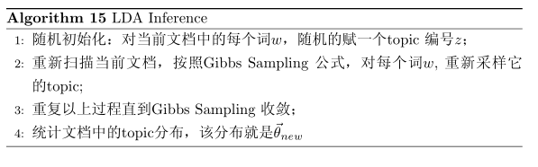

LDA训练与推理
LDA概率图
训练得到topic-word分布$φ$，新来一个文本样本保持$φ$不动，
收敛得到的$θ就是$想要的文档主题分布。
来源：《LDA数学八卦》

Slide 26
主题模型文献
D. Blei, A. Ng, and M. Jordan. Latent Dirichlet allocation. Journal of Machine Learning Research, 3:993–1022, January 2003.
D. Blei. Probabilistic Models of Text and Images. PhD thesis, U.C. Berkeley, Division of Computer Science, 2004.
D. Blei and J. Lafferty. Dynamic topic models. In Proceedings of the 23rd International Conference on Machine Learning, 2006.
J. Boyd-Graber, D. Blei, and X. Zhu. A topic model for word sense disambiguation. In Empirical Methods in Natural Language Processing, 2007.
D. Blei, J. McAuliffe. Supervised topic models. In Advances in Neural Information Processing Systems 21, 2007.
J. Boyd-Graber and D. Blei. Syntactic Topic Models. Neural Information Processing Systems, 2009.
J. Chang and D. Blei. Relational Topic Models for Document Networks. Artificial Intelligence and Statistics, 2009.
D. Blei and J. Lafferty. Topic Models. In A. Srivastava and M. Sahami, editors, Text Mining: Theory and Applications. Taylor and Francis, in press.
D. Blei and J. Lafferty. A correlated topic model of Science. Annals of Applied Statistics. 1:1 17–35.
Notes:
LDA 的论文作者是戴维·布雷（David Blei）、吴恩达和迈克尔·乔丹（Michael Jordan）。论文最早发表在 2002 年的神经信息处理系统大会（Neural Information Processing Systems，简称 NIPS）上，然后长文章（Long Paper）于 2003 年在机器学习顶级期刊《机器学习研究杂志》（Journal of Machine Learning Research）上发表。迄今为止，这篇论文已经有超过 1 万 9 千次的引用数，也成了机器学习史上的重要文献之一。

Slide 27
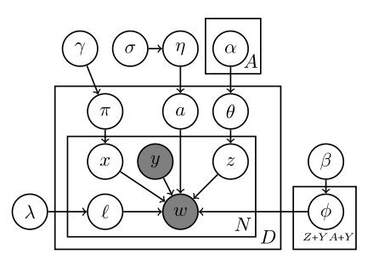
主题模型应用-ATAM
ATAM(Ailment Topic Aspect Model): 广义的层面（aspect）能影响全局文本主题的特征分布。
1. 摇骰子选择一个ailment(a), 和aspect(y)
2. 决定一个word是否为背景（l=0, 1）
3. 决定是否独立于aspect(x=0, 1)
4. 基于以上条件的分布中抽取一个word:
I=0
l=1, x=0, none-ailment topic z
l=1, x=1, ailment a & aspect y
http://www.cs.jhu.edu/~mpaul/files/2011.icwsm.twitter_health.pdf cited:774
Notes:
Ailment Topic Aspect Model

Slide 28
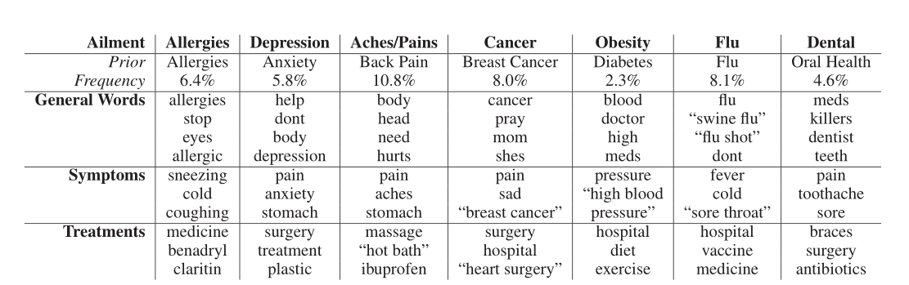
主题模型应用-ATAM
Data: 1.63 million tweets
20 ailments annotated
http://www.cs.jhu.edu/~mpaul/files/2011.icwsm.twitter_health.pdf cited:774
Notes:
Ailment Topic Aspect Model

Slide 29
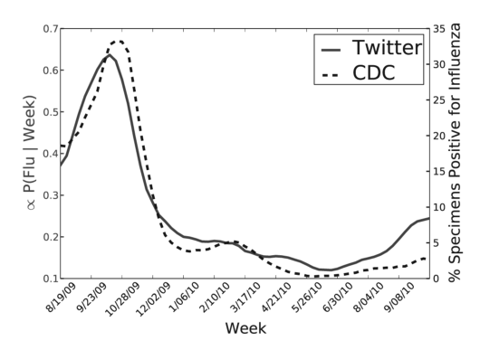
主题模型应用-ATAM
PCC= 0.958
Syndromic Surveillance
0.968 with Google Flu
Discovers many ailments without labeled
tweets, of which one is “flu”
http://www.cs.jhu.edu/~mpaul/files/2011.icwsm.twitter_health.pdf
Notes:
Ailment Topic Aspect Model

Slide 30
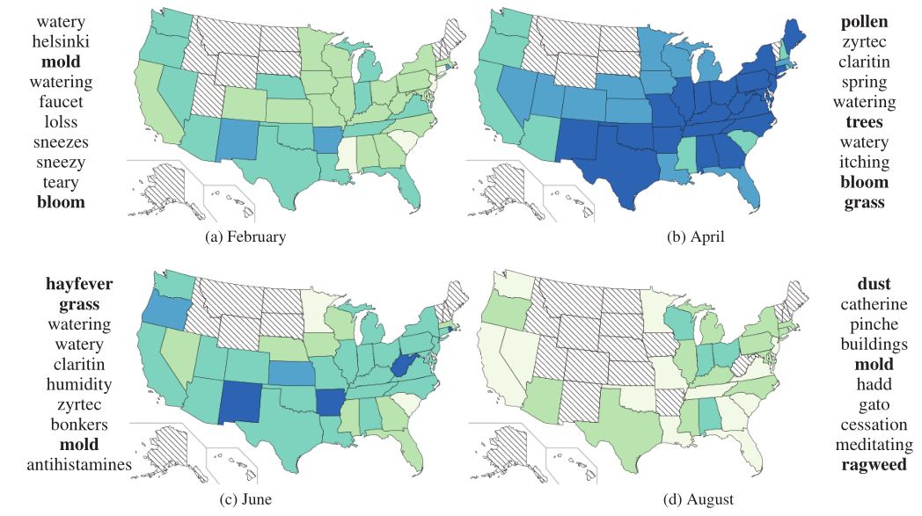
主题模型应用-ATAM
Rates of allergies discovered by ATAM+ by state for four months in 2010
196,000
tweets
Allergy season starts in different monthsin different regions
http://www.cs.jhu.edu/~mpaul/files/2011.icwsm.twitter_health.pdf cited:774
Notes:
Ailment occurrences per capita, location information，未开源

Slide 31
主题模型应用-STM
STM： LDA + Two Contextual Information
Topic prevalence
eg: Democrats talk more about education than Republicans
强度协变量：文档外部信息，作者，时间，影响文本中主题使用
Topic content
eg: Democrats are less likely to use the word “life” when talking about abortion than Republicans
内容协变量：内部单词信息，地理位置，意识形态，影响主题下单词使用
Notes:
ailment occurrences per capita, location information

Slide 32
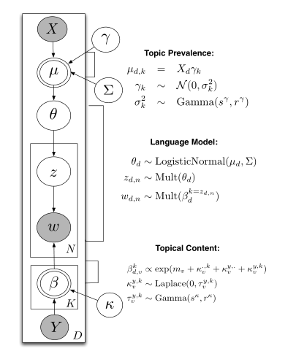
主题模型应用-STM模型
Dirichlet-Multinomial Regression (DMR)
Correlated Topic Model(CTM)
Sparse Additive Generative (SAGE)
Structural topic models for open‐ended survey responses cited:361
Notes:
ailment occurrences per capita, location information，Blei(975). CTM主要是为了克服标准LDA模型不能建模话题在文档中出现的相关性的缺点，将LDA中文档话题分布服从的Dirichlet分布改为Logistic正态分布。DMR: 通过使用一个能支持自定义特征的灵活的架构，将可以观测到的一篇文章中的元数据都考虑在模型中，相比较其他只对特定数据友好的模型（比如作者主题模型等），基于DMR的主题模型拥有更广泛的使用空间，x=metadata。SAGE:稀疏增量式生成模型，在多层面情境下，使用指数频数偏差代替switch变量

Slide 33
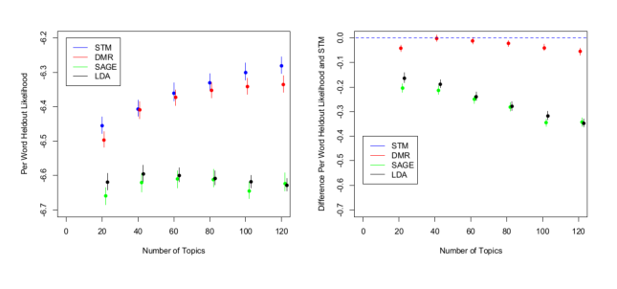
主题模型应用-STM模型评估
mean heldout likelihood
mean paired difference
100 datasets, 95% quantiles
Roberts, Stewart and Airoldi. "A model of text for experimentation in the social sciences"Journal of the American Statistical Association. 2016.
Notes:
ailment occurrences per capita, location information，Blei(975). CTM主要是为了克服标准LDA模型不能建模话题在文档中出现的相关性的缺点，将LDA中文档话题分布服从的Dirichlet分布改为Logistic正态分布。DMR: 通过使用一个能支持自定义特征的灵活的架构，将可以观测到的一篇文章中的元数据都考虑在模型中，相比较其他只对特定数据友好的模型（比如作者主题模型等），基于DMR的主题模型拥有更广泛的使用空间，x=metadata。SAGE:稀疏增量式生成模型，在多层面情境下，使用指数频数偏差代替switch变量

Slide 34
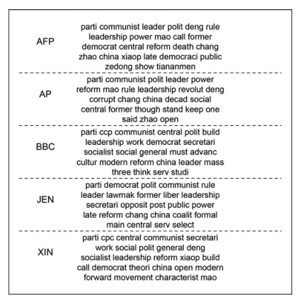
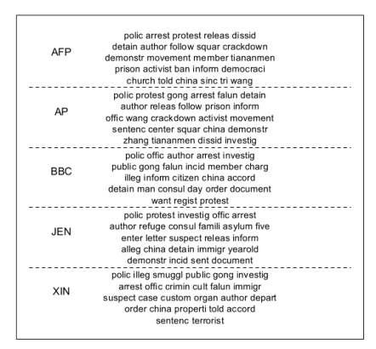
主题模型应用-STM+意识形态
中西方媒体关于中国报道
AFP and AP taking a much more negative slant on China’s rise than the BBC
Notes:
AFP可以指：. 法新社；ap:美联社，JEN:

Slide 35
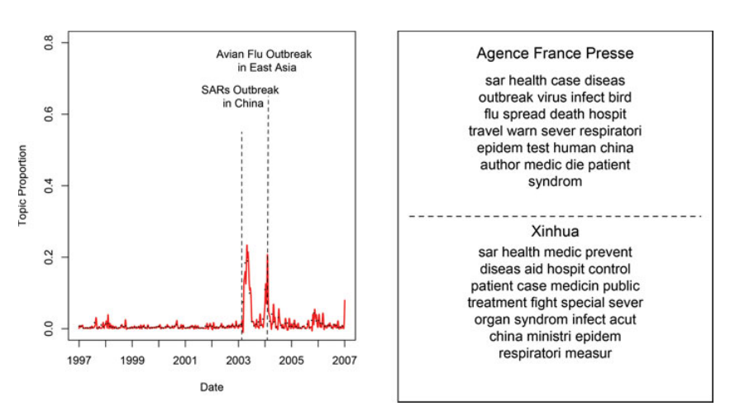
主题模型应用-STM+疾病趋势
average topic proportion
Notes:
AFP可以指：. 法新社；ap:美联社，JEN:

Slide 36
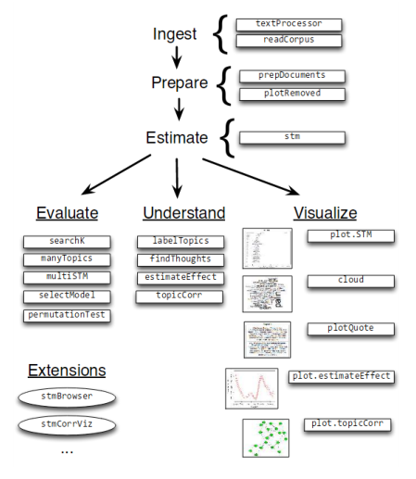
主题模型应用-STM+开源
优势：
文本分析通用模型
主题层面: topic prevalence and topical content
Open source: R https://www.structuraltopicmodel.com/
First, it allows the researcher to
discover topics from the data

Slide 37
主题模型应用-STM+应用
时间 | 篇数 | 关键词
2015 | 6 | 政治与宗教，外交政治，巴以冲突，气候变化
2016 | 13 | 时序文档方法，气候变化，facebook, law，国际关系
2017 | 15 | 国际关系，工业游说，航空安全，论坛，房地产学术
2018 | 11 | 航空安全报告，总统税收政策与经济活动，youtube带货
各种文本分析：时政经济新闻，航空报告、论坛、博客

Slide 38
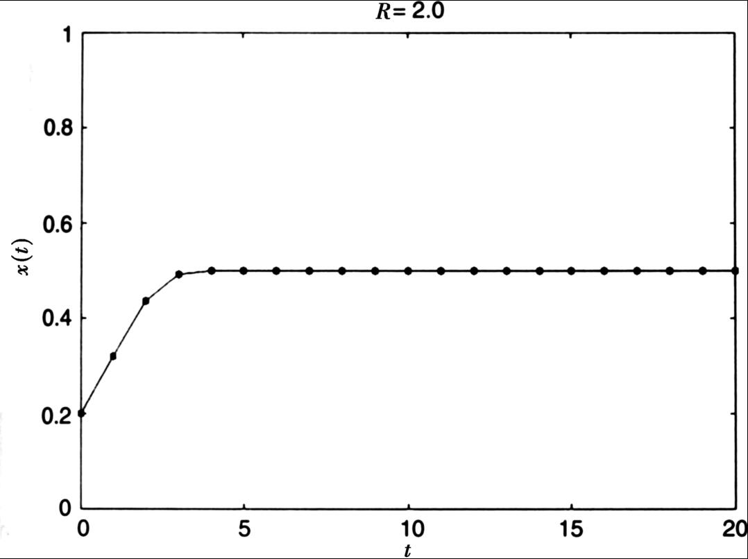
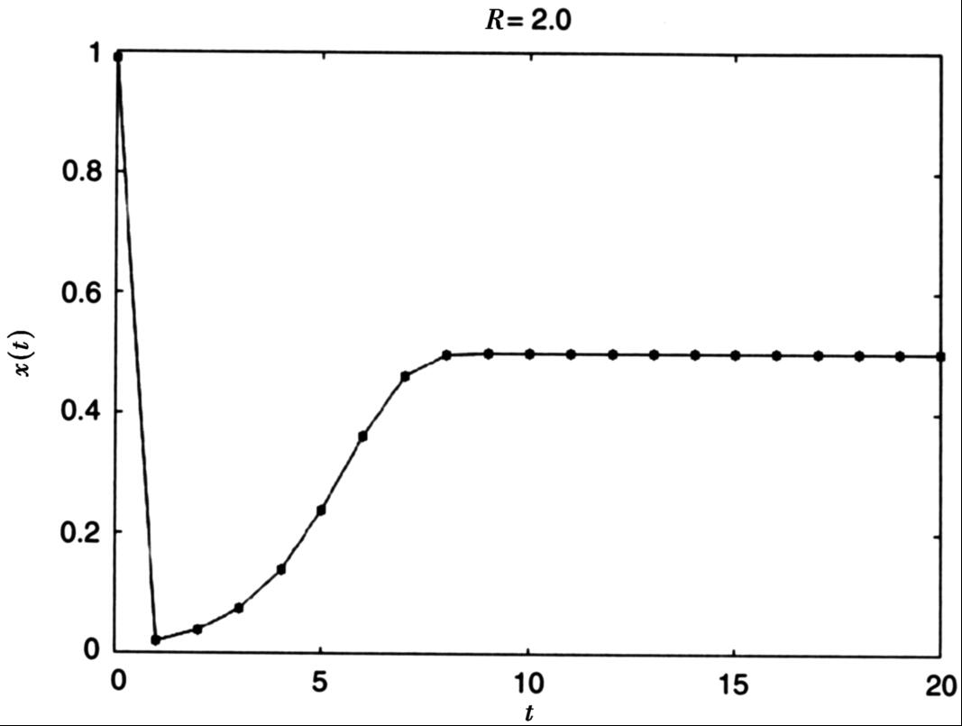
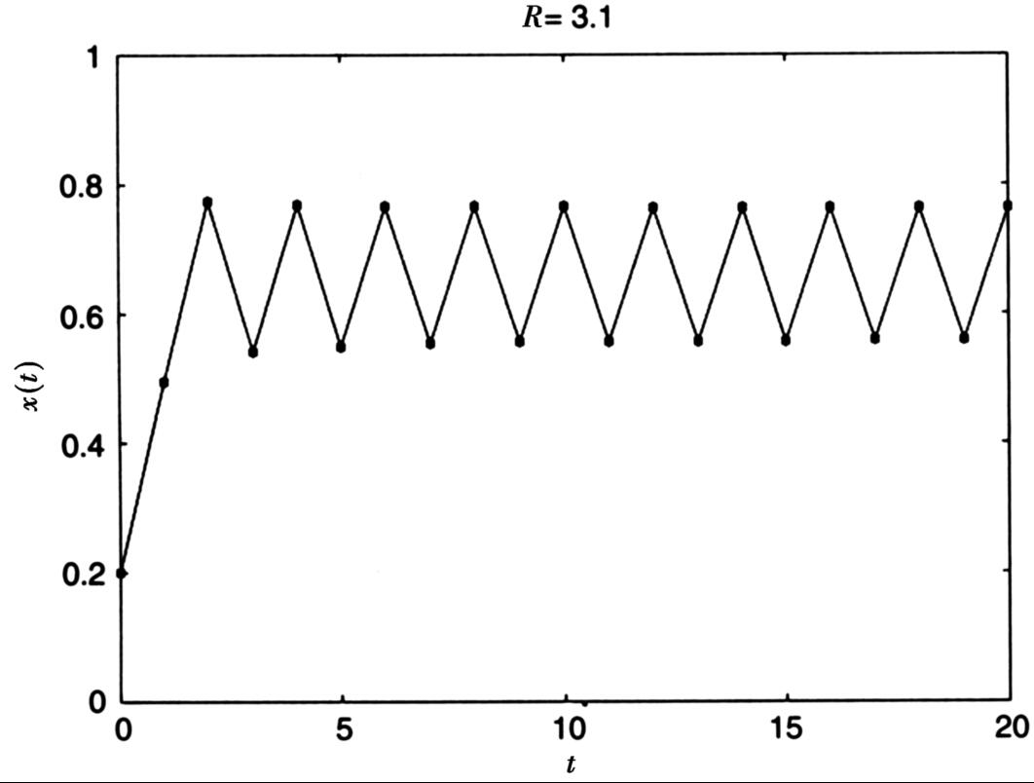
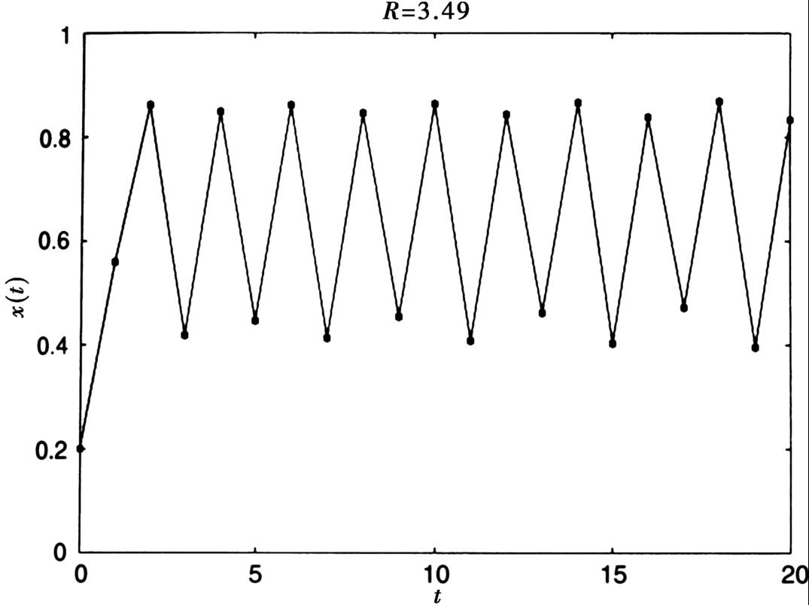
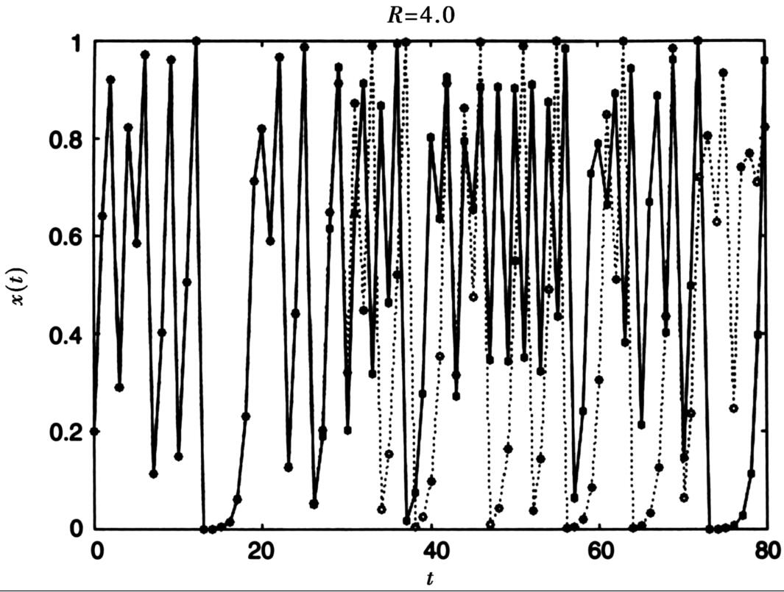
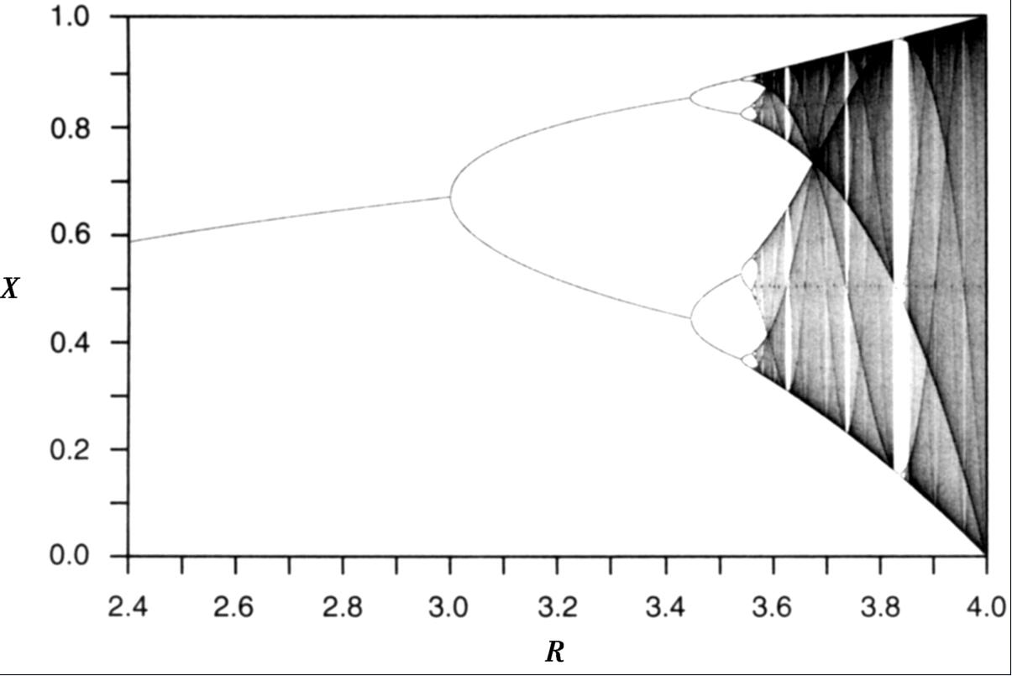

混沌理论
$x_{t+1}={Rx}_{t}(1−x_{t}$)， $x_{t}\sim ($0，1)
x₀ =0.2和x₀ =0.2000000001
Notes:
最后分享

Slide 39
混沌理论
$x_{t+1}={Rx}_{t}(1−x_{t}$)， $x_{t}\sim ($0，1)
看似混沌的行为有可能来自确定性系统，无需外部的随机源
一些简单的确定性系统的长期变化，由于对初始条件的敏感依赖性，即使在原则上也无法预测
虽然混沌系统的具体变化无法预测，在大量混沌系统的普适性中却有呈现一些秩序
来源：《复杂》，米歇尔
Notes:
最后分享

